Slide 1
Lu Jakelić

Slide 2
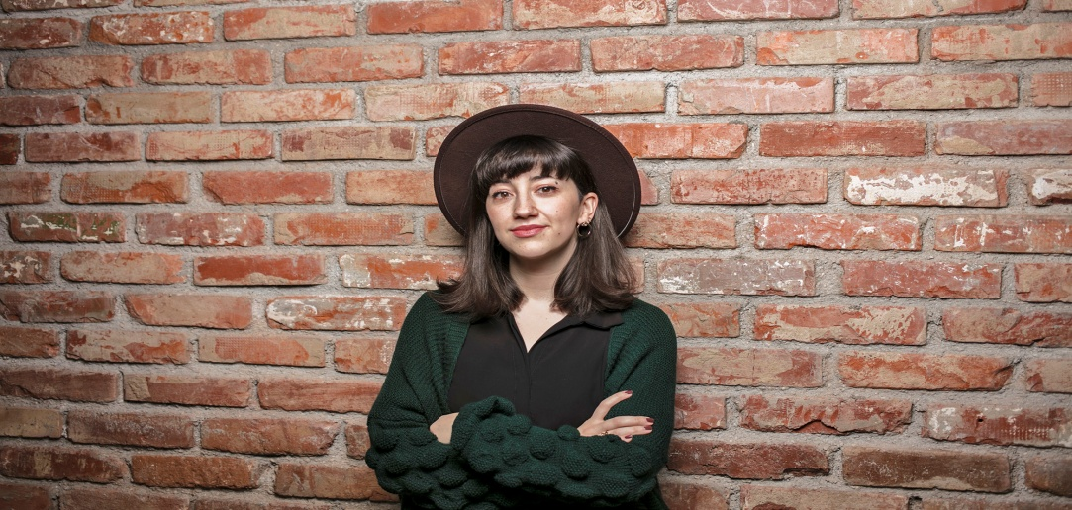
Pravo joj je ime Lucija Jakelić,rođena je u Đurđevcu.Ima album imenom ,,Sve O Čemu Sam Šutjela”.Nastupala je u emisiji Tvoje lice zvuči poznato.Najnovija pjesma je izašla prije 2 mjeseca,a zove se ,,Jesmo li sami?”,ta pjesma na YouTubeu ima 48.775 pregleda.Njezine pjesme su posebne i motivirajuće jer imaju posebno začenje,a po tome i nju čine posebnom.Njezin “logo” po čemu je prepoznatljiva je crni šešir.

Slide 3
Ovo je jedan isječak iz pjesme ,,Jesmo li sami?”

Slide 4
Lu je u jednom intervjuu izjavila da ne može zamisliti život bez glazbe.

Slide 5
Također svira gitaru.

Slide 6
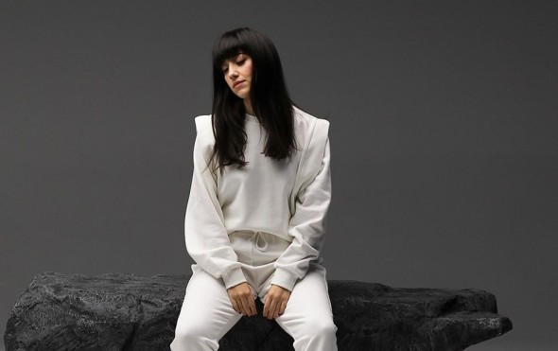
Ona je kantautorica i pjevačica.Zbog svoje pozitivne energije i maštanja je posebna i drugačija.

